Slide 1
Cérémonie de remise du prix SFP Joliot-Curie 2023
Prix Joliot-Curie 2023
décerné par la Division Champs et Particules
à
Matthew Charles
Un enseignant-chercheur du LPNHE………. et de l’UFR de Physique de Sorbonne Université

Slide 2

UFR de Physique SU
Périmètre
deux départements de formation (Licence, Master de physique)
des laboratoires : 17 laboratoires associés à l’UFR de physique, deux fédérations de recherche, une école interne (qui est aussi un laboratoire) : l’institut d’astrophysique de Paris (IAP)
des services généraux: service des basses températures, service informatique (pour les formations…), plateforme expérimentale de Physique (pour les formations)
La Direction
une direction (directeur et directeur adjoint)
un bureau
un conseil d’UFR
deux conseils et trois commissions, chargés des études et des propositions
un (très maigre) budget de 42 k€
Personnels rattachés
les enseignants-chercheurs (<200) et assimilés (108 doctorants avec mission enseignement…)
Personnels techniques et administratifs (~ 60 agents SU, 360 CNRS)
les chercheurs (CNRS, INSERM…: ~ 420)

Slide 3
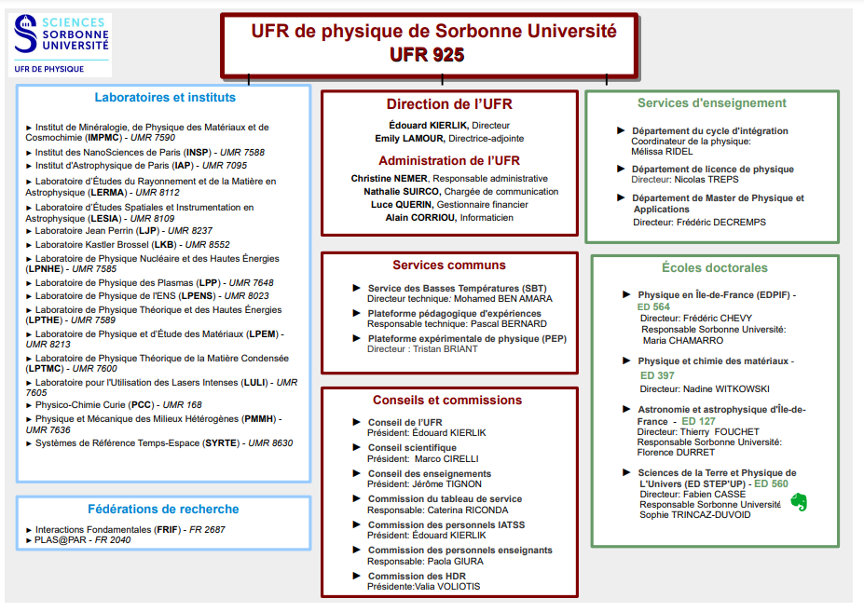
Jérôme Tignon, Directeur
Maryline GALOPIN, Responsable administrative
Jérôme Tignon
Mathieu Bertin
Jérôme Tignon

Slide 4
















UFR de Physique : Nos laboratoires

Slide 5

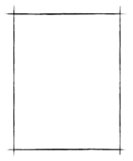
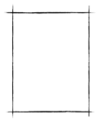
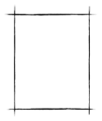
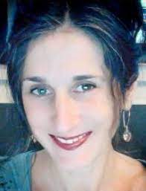
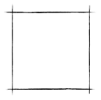
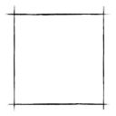
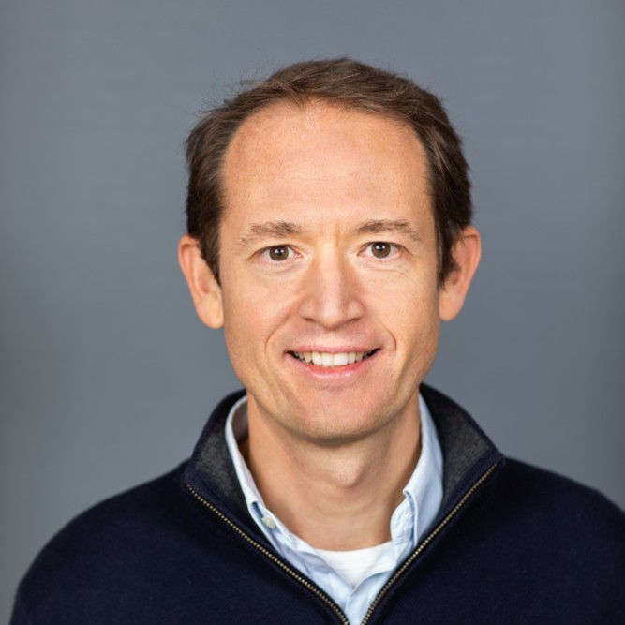
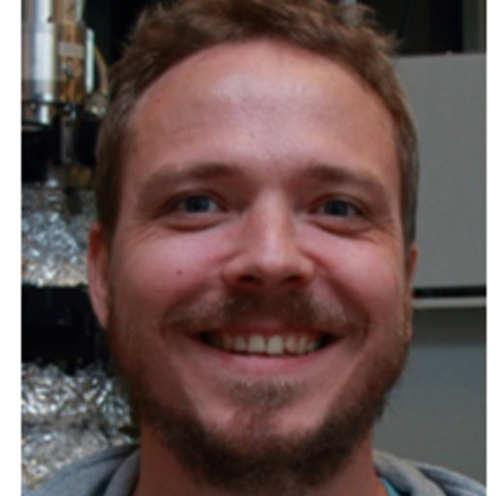



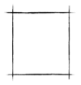
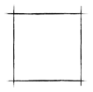

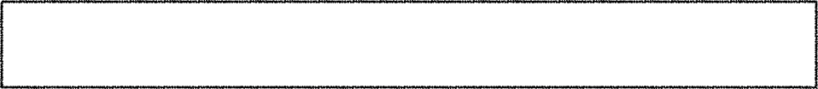
Bureau direction UFR
UFR de Physique
Jérôme TIGNON
Emily LAMOUR
Maryline GALOPIN
Marco CIRELLI
Mathieu BERTIN
D-UFR
DAdj
RAC
Bureau direction UFR
Conseil Scientifique (CS)
Conseil Enseignement (CE)
Caterina
RICONDA
Paola GIURA
COPENS
C TdS
C IATSS
Conseil d’UFR

Slide 6
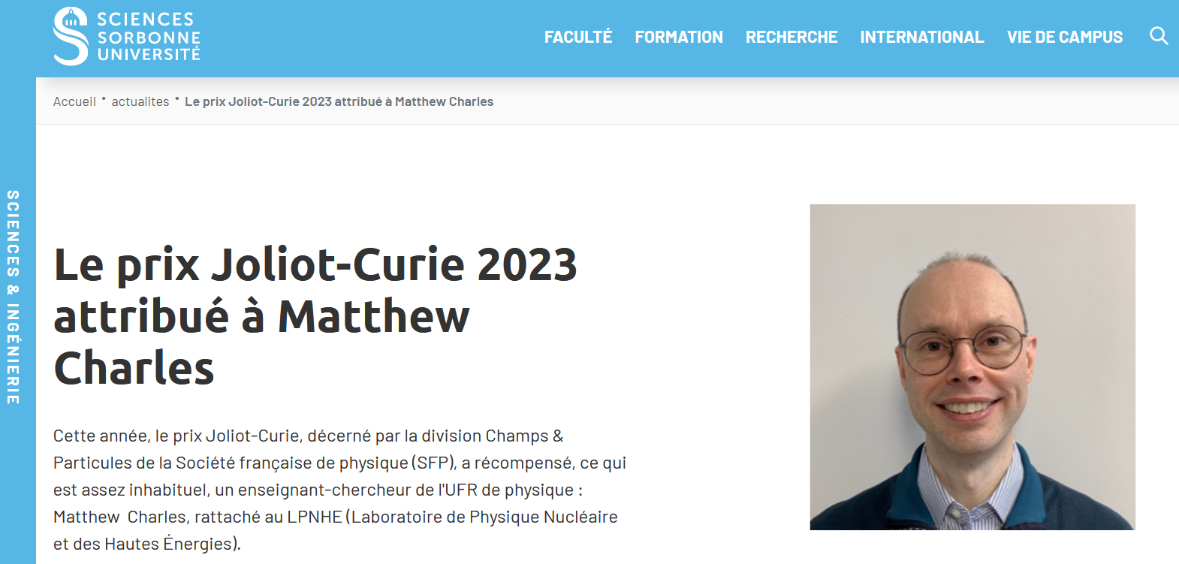
prix SFP Joliot-Curie
1990 | Alexander Mueller
1991 | Jean-François Grivaz
1992 | Bernard Tamain
1993 | Marc Virchaux
1994 | Xavier Campi
1995 | Patrick Roudeau
1996 | Marek Lewitowicz
1997 | Roy Aleksan
1998 | Fazia Hannachi
1999 | Reynald Pain
2000 | Christian Cavata
2001 | Jean Karyotakis
2002 | Yorick Blumenfeld
2003 | Guillaume Unal
2004 | Sylvain David
2005 | Gautier Hamel de Monchenault
2006 | Christelle Roy
2007 | Andreas Hoecker
2008 | Francesca Gulminelli
2009 | Jan Stark
2010 | David Lhuillier
2011 | Christophe Yèche
2012 | Thomas Duguet
2013 | Fabrice Hubaut
2014 | Michel Guidal
2015 | Maarten Boonekamp
2016 | Navin Alahari
2017 | Sylvie Rosier-Lees
2018 | Stéphane Grévy
2019 | Vincent Tisserand
2020 | Marcella Grasso
2021 | Caroline Collard²
2022 | Jérôme Margueron³
2023 Matthew Charles

